Slide 1
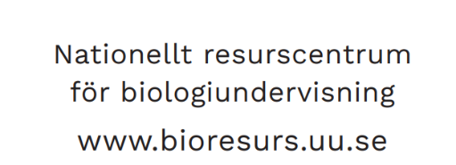
Biologi & Kemi
Några perspektiv på laborationer i NO
Ammie Berglund (ammie.berglund@bioresurs.uu.se)

Slide 2

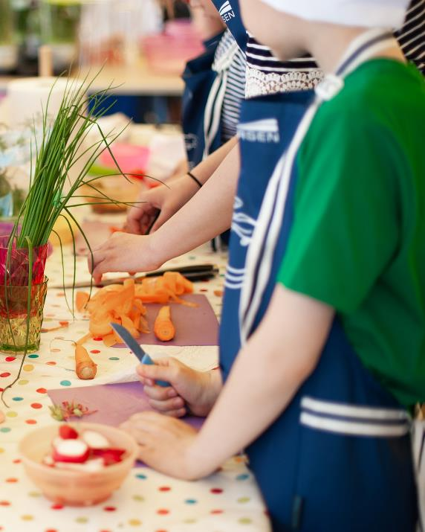
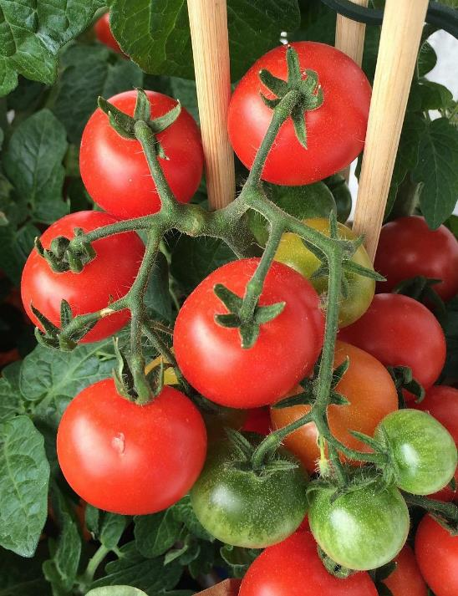

NO - biologi & kemi (och fysik…) – från atomer och molekyler till hela jorden
Notes:
Biologi är spännande att studera, det handlar om allt från molekyler till olika levande former på vår planet.
Det är konkret till exempel att vi kan se det växa och känna smaken av det vi kan äta.
ÖVERGÅNG TILL NÄSTA BILD: Samtidigt blir ämnet väldigt omfattande när det typ handlar om allt runtomkring oss!

Slide 3
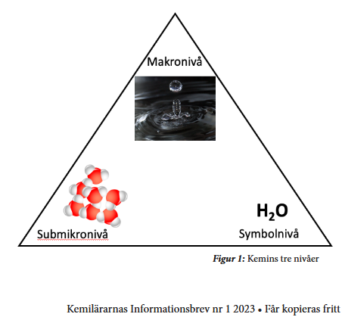
Kemi – didaktisk modell
Johnstones triangel
Symboler & Representationer
Skala

Slide 4
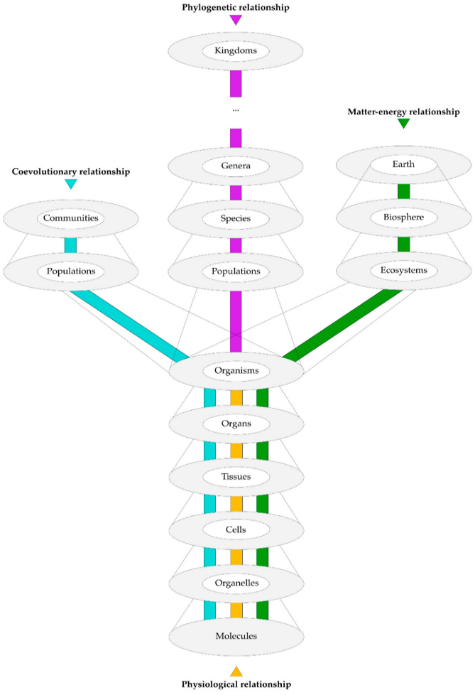


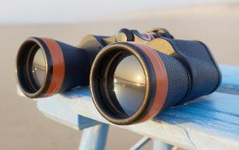
Fylogenetiska samband
Biologi: ORGANISATIONSNIVÅER
Materia & energi-samband
Rike
Samevolutionära
samband
Hur fungerar den?
Hoppa neråt
Betydelse? Effekter?
Hoppa uppåt
Stöttning?
Explicit ”var är vi nu?”,
”hoppen”
Sammanhang styr vilka organisationsnivåer som
är relevanta
mil
km
m
cm
mm
µm
nm
pm
Släkte
Jorden
Samhällen
Art
Biosfär
Populationer
Population
Ekosystem
Organism
Organ
Vävnader
Celler
Organeller
Molekyler
Skala – ett TRÖSKELBEGREPP
Fysiologiska samband
Schneeweiß N & Gropengießer H (2019). Organising Levels of Organisation for Biology Education: A Systematic Review of Literature. Educ. Sci. 9(3), 207
Notes:
Den här modellen försöker fånga komplexiteten i biologiämnet i något som kallas organisationsnivåer.
De är kopplade till skala och till vänster ser vi hur biologin rör sig från pyttemeter (eller det heter ju pikometer) till cm och meter upp till hundratals mil om vi tänker på hur långt exempelvis vissa valar rör sig under ett år.
De är också på ett sätt kopplade till tid – men som inte visas i bilden – i en cell just nu i våra kroppar pågår massor av processer som sker på mikrosekunder. Samtidigt har vi en evolutionär historia som människor som sträcker sig hundratals tusen år tillbaka i tiden. Den rosa linjen i mitten fångar lite av detta, att vi har både en historisk och pågående evolution där organismer bildar nya arter.
En konkret sätt att betrakta modellen är att tänka på en organism, som en växt. Om man är nyfiken på hur den fungerar, då behöver man hoppa neråt i organisationsnivåerna, ta reda på vad som händer i olika delar av växten, och därifrån till hur cellerna fungerar. Om man istället vill veta hur den här växten påverkar eller betyder något för andra utanför sig själv så hoppar man uppåt.
De här hoppen som vi gör ibland omedvetet i biologiundervisningen kan vara förvirrande. En rekommendation är att stötta eleverna i hoppen – påminna ofta om ”var är vi nu”. Enkla bildstöd kan fungera som påminnelse om att nu zoomar vi in, eller nu måste vi få lite överblick. Vilka organisationsnivåer som är relevant att ta sig till, eller hoppa mellan beror på sammanhanget – exempelvis vilka elever man arbetar med. En del av progressionen i biologi handlar om att utvidga hoppen både nedåt och uppåt och åt sidan.
ÖVERGÅNG TILL NÄSTA BILD: Vi ska kika lite på hur det kan se ut för dagens tema som handlar om….

Slide 5
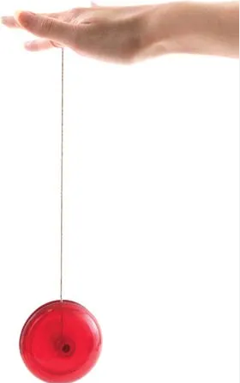
Yo-yo learning & teaching
Minskar kognitiv belastning: Hjälper elever att hantera abstrakta och komplexa ämnen som genetik och immunologi.
Främjar systemtänkande: Förhindrar fragmenterad kunskap genom att ständigt koppla mikroskopiska processer till hela organismen.
Uppmuntrar till förståelse av sammanhang: Binder samman isolerade fakta till en helheter.
Utvecklat genom didaktisk forskning t ex inom genetik-området

Slide 6
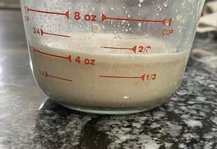
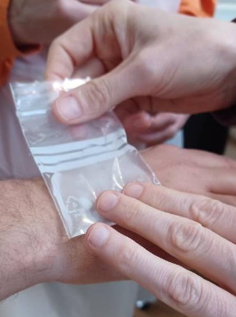
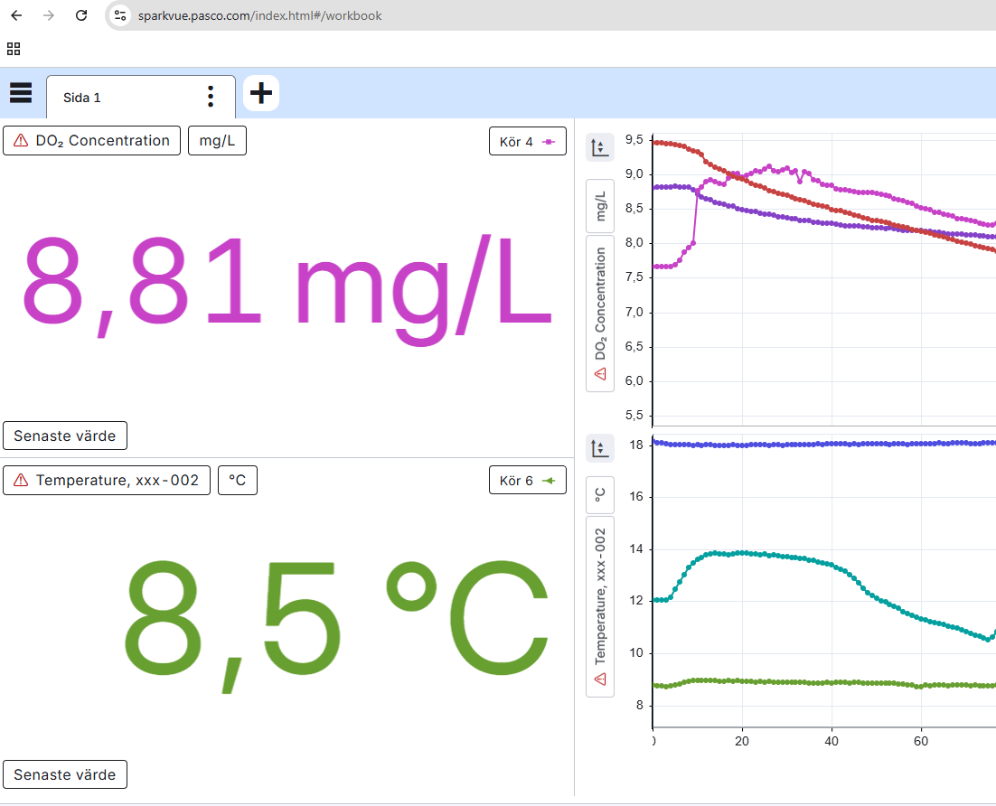
Hur förklarar vi det som händer?
JÄSTLABBEN
KYLPÅSEN
mil
km
m
cm
mm
µm
nm
pm
En förklarar kort vad som händer. I laborationen.
Den andra personen lyssnar och fokuserar på vilka ”hopp” som görs mellan nivåerna
Byt roller till den andra labben
Notes:
https://www.mdpi.com/2227-7102/8/3/129

Slide 7
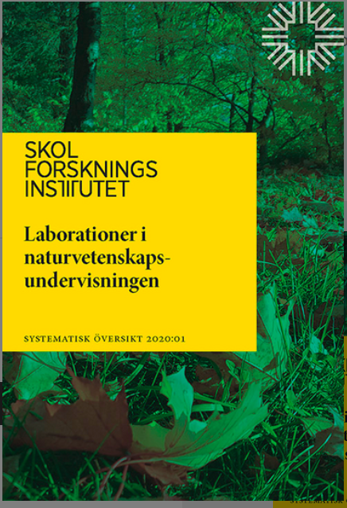
Syftet med laborationer?
Lära sig naturvetenskap
(förstå begrepp, modeller, teorier)
Lära sig utföra naturvetenskap
(planera, genomföra, värdera, dokumentera systematiska undersökningar)
Lära sig om naturvetenskapens karaktär
(eng. nature of science, NOS):
Bygger på empiri & evidens, systematiska metoder,
Beskriver lagar & teorier, begrepp & modeller,
Påverkas av kreativitet, kultur, bias
är trevande, självkritisk, uthållig, har gränser
Laborationer i naturvetenskapsundervisningen | Skolforskningsinstitutet (skolfi.se)

Slide 8
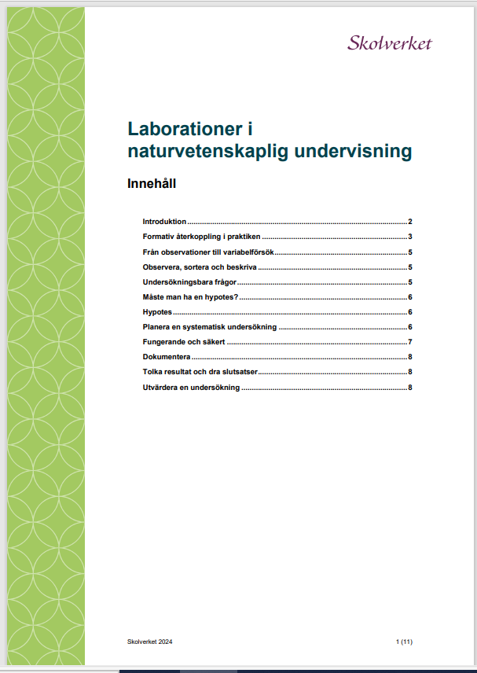
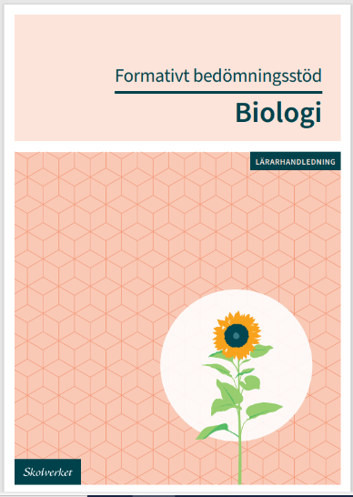
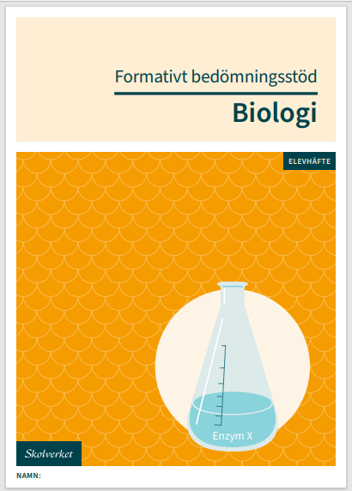
Systematiska undersökningar
Övergripande text
Praktiska NP läggs ned – vad händer?
Skolverksuppdrag till NRC 2023 (klart april 2024)
Inte betygsgrundande - inspiration och stöd för laborativ NO-undervisning
Formativa bedömningsstöd i BI, KE, FY
Elevinstruktion
Lärarhandledning
Powerpoint (ppt)
Elevhäfte
Lärar-handledning
Bedömningsstöd och kartläggningsmaterial - Skolverket
https://www.skolverket.se/bedomningsstod-och-kartlaggningsmaterial#/

Slide 9
Exempel på laborationer med olika fokus?
1 (hade lite av allt)
2 (fokus undersöka)
3 (fokus begrepp)
NOS (hur funkar naturvetenskap)
Naturvetenskapligt arbetssätt
NOS (hur funkar naturvetenskap)
Lära om begrepp/modeller
Naturvetenskapligt arbetssätt
Lära om begrepp/modeller
Lära om begrepp/modeller

Slide 10
Svenska lärare om ”undersökande arbete”?
”Lära ämneskunskap” dominerar
”Laborationer är roliga”
”Undersökande arbetssätt” har ibland oklar betydelse:
pedagogisk strategi?
vetenskaplig undersökningsmetod?
Vad ska eleverna lära sig? Hur ska de lära sig det?
Didaktiska modeller kan ge stöd för reflektion
(utmana vanor och traditioner
Hur gör jag – och varför?)
Eleven
HUR?
VARFÖR?
VAD?
Läraren
Innehåll
Gyllenpalm m.fl. (2010) Nordina 6(1) https://journals.uio.no/nordina/article/view/7280/7273
Lunde m.fl. (2020) Nordina 16(2) https://journals.uio.no/nordina/article/view/269/320

Slide 11
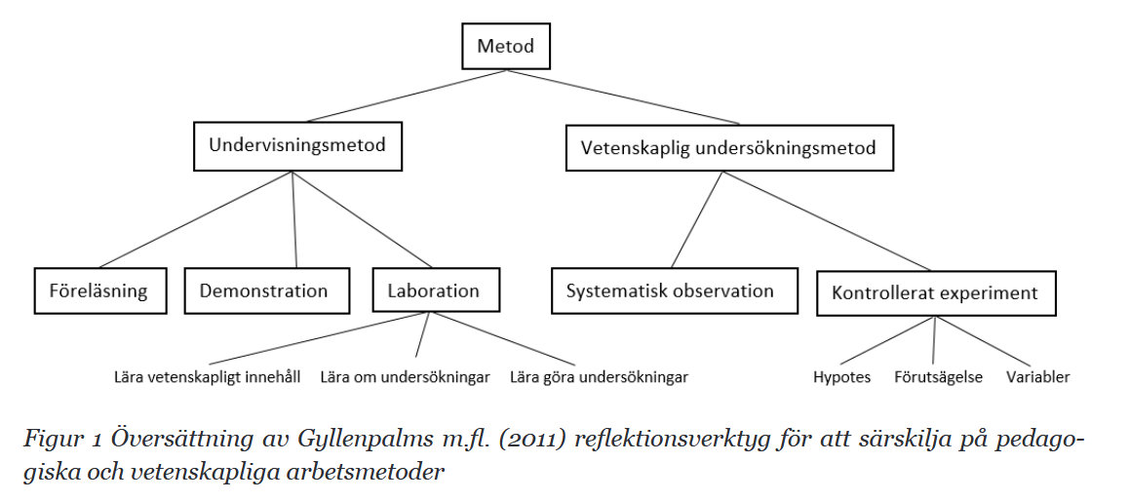
Didaktisk modell för reflektion kring ”undersökande arbetssätt” i NO-undervisningen
Bedömningsstödens fokus

Slide 12

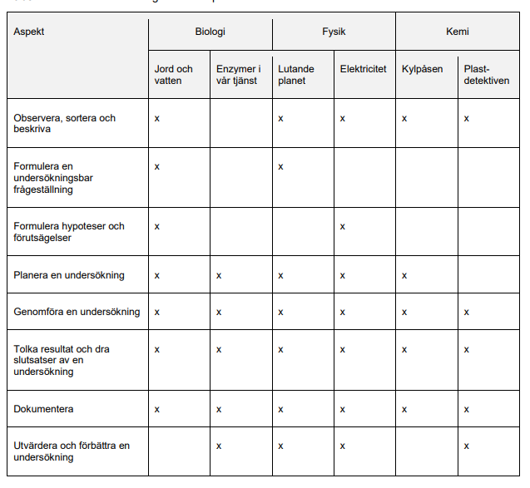
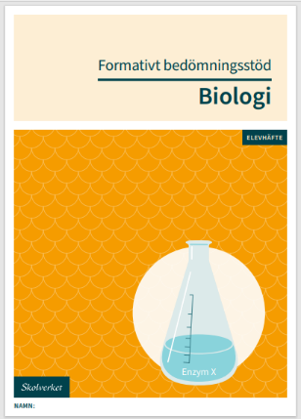
Många kompetenser
Naturvetenskapligt arbetssätt
… synliggöra hur elever hanterar olika aspekter av ett systematiskt arbetssätt
Observera, sortera, beskriva
Formulera undersökningsbara frågor
Formulera hypoteser & förutsägelser
Planera & Genomföra
Tolka resultat & Dra slutsatser
Dokumentera
Utvärdera och förbättra
Jord & vatten
Enzymer

Slide 13
Rekommendationer från forskningen?
Lära sig naturvetenskapligt arbetssätt
Välj ut delar av det undersökande arbetet (elever tar ansvar för t ex genomförande & analys, eller frågeställning & planering)
Förkunskaper om det som ska undersökas (begrepp, modeller)
Exemplifiera och diskutera frågeställningar aktivt (hur kan de förbättras, bli tydligare, mer undersökningsbara)
Experiment: fokusera på variabelförsök (”fair test”), rättvisa jämförelser, vad varieras, vad ska hållas lika?
Elever behöver lära sig hantera och förstå utrustning och metoder för att veta hur den kan användas för att planera undersökningar.
Stöttning behövs ofta för att förstå hur de egna resultaten ska tolkas och värderas (ex. rädsla för att få ”fel” resultat, justerar i efterhand resultat (eller hypoteser) för att ”få rätt”)

